Slide 1

第三课大概念整体教学设计

Slide 2

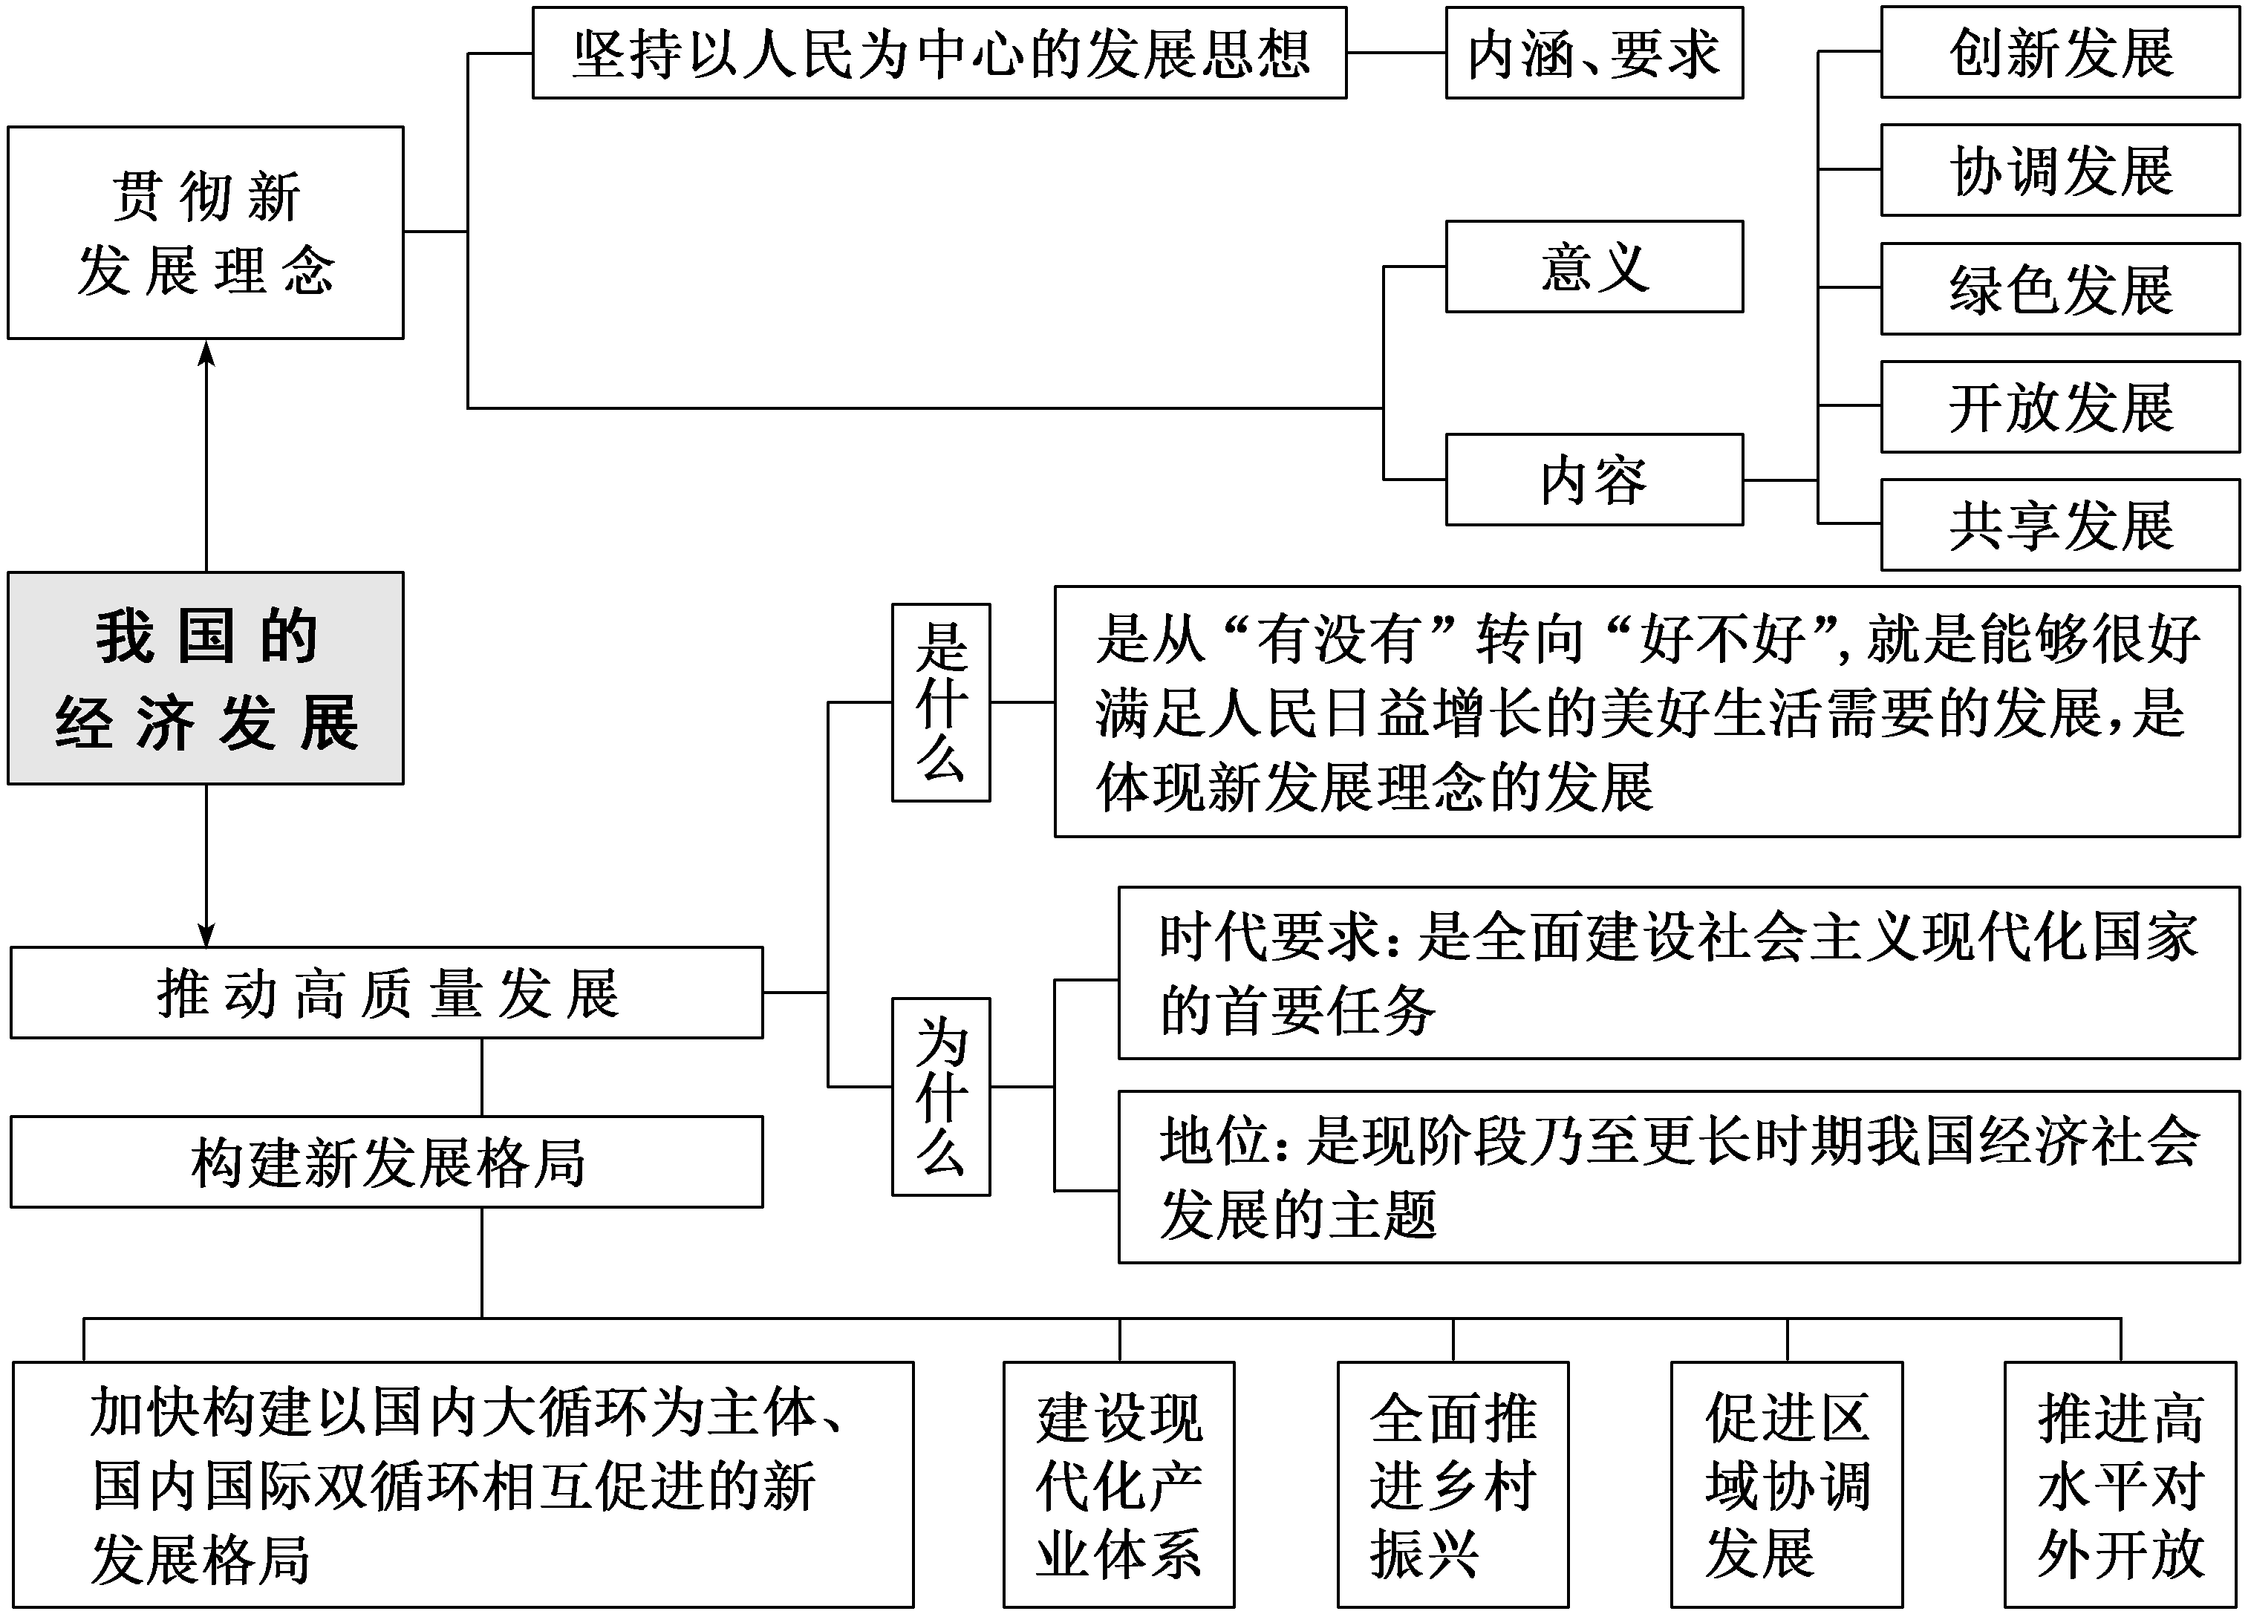

Slide 3
[“数”说要点]
明确1个发展思想：坚持以人民为中心的发展思想
坚持1个新发展理念集合体：创新发展、协调发展、绿色发展、开放发展、共享发展
掌握推动经济高质量发展的7项措施：新发展理念、新发展格局、现代化产业体系、乡村振兴、区域协调发展、高水平对外开放、基础性战略性支撑

Slide 4

(一)政治认同——坚定对中国式现代化的自信 实现经济高质量发展
[议题活动]
3月29日，博鳌亚洲论坛2023年年会举行“中国式现代化”分论坛。
材料一：中国式现代化，是中国共产党领导的社会主义现代化，既有各国现代化的共同特征，更有基于自己国情的中国特色。

Slide 5
中国式现代化的实现要加快实施一批具有战略性全局性前瞻性的国家重大科技项目，增强自主创新能力，发展实体经济，推进新型工业化，加快建设制造强国、质量强国、航天强国、交通强国、网络强国、数字中国。要深入实施区域协调发展战略、区域重大战略、主体功能区战略、新型城镇化战略；要依托我国超大规模市场优势，以国内大循环吸引全球资源要素，增强国内国际两个市场、两种资源联动效应，提升贸易投资合作质量和水平。

Slide 6
材料二：近年来，F市坚持“中心引领、山海协同、城乡融合、以圈带群”发展模式强势崛起，呈现出欣欣向荣的新图景。
聚焦“新科技”，支持院校地企共联共建，推进与大学城板块统筹联动发展，加快建设高端人才城市配套服务设施，打造科产城人文景融合标杆；聚焦“新赛道”，形成以数字经济为核心，光电、生物医药产业为支柱，现代服务业为支撑，战略性新兴产业蓬勃发展的“121X”产业格局；聚焦“新场景”，加快打造数字园区和国家级新基建应用平台；聚焦“新开放”，以闽江流域为纽带，依托陆上快速通道和闽江黄

Slide 7
金水道，推动沿岸相关县市区沿江串珠式发展，做大做优绿色经济、文旅经济，打造闽江沿线高质量发展经济带；聚焦“新民生”，高质量推进城市一体化发展，强化安全生产、法治建设和社会保障体系……作为推进中国式现代化的生动实践，F市现代都市圈破茧成蝶，交出了亮眼的“成绩单”。

Slide 8
[问题探究]
1．结合材料一，运用《经济与社会》的知识，谈谈实现高质量的中国式现代化的具体路径。
提示：①建设现代化产业体系，大力发展实体经济，推动新型工业化。②深入实施区域协调发展战略、区域重大战略、主体功能区战略、新型城镇化战略，优化重大生产力布局。③稳步扩大规则、规制、管理、标准等制度型开放，加快建设贸易强国，推动共建“一带一路”高质量发展，维护多元稳定的国际经济格局和经贸关系。④全面贯彻新发展理念，建设现代化经济体系，积极构建以国内大循环为主体、国内国际双循环相互促进的新发展格局。

Slide 9
2．结合材料二，运用《经济与社会》的相关知识，说明F市是如何交出亮眼的“成绩单”的。
提示：①坚持创新发展理念，深入实施科教兴国战略、人才强国战略、创新驱动发展战略。②深化供给侧结构性改革，促进数字经济和实体经济良性互动、深度融合，强化人力资源对实体经济的支撑，夯实现代化经济体系的根基，助力高质量发展。③深入实施区域协调发展战略，实现资源有效整合，推动港、产、城之间优势互补，协同合作，塑造区域协调发展新格局。④坚持以人民为中心的发展思想，不断满足人民群众对美好生活的向往，让发展改革成果惠及更多城乡居民。

Slide 10
[深化认知]
中国式现代化
1．提出：习近平总书记在党的二十大报告中指出，从现在起，中国共产党的中心任务就是团结带领全国各族人民全面建成社会主义现代化强国、实现第二个百年奋斗目标，以中国式现代化全面推进中华民族伟大复兴。
2．地位：中国式现代化是人类现代化历史上恢宏独特的理论实践创新，不仅拓展了人类社会走向现代化的途径，而且在创造人类文明新形态的同时作出了具有世界历史意义的贡献。

Slide 11
3．从五个维度理解中国式现代化
 | 阐释
指导思想 | 中国式现代化始终以马克思主义为指导思想，把马克思主义基本原理同中国具体实际相结合、同中华优秀传统文化相结合，形成了习近平新时代中国特色社会主义思想等一系列重大理论成果，为中国式现代化道路指明了方向
领导力量 | 中国式现代化必须坚持和加强党的全面领导，其核心在于坚决维护党中央权威，服从党中央集中统一领导，贯彻落实党中央的战略方针与决策部署，在党的领导下推动中国特色社会主义现代化建设

Slide 12
续表
动力源泉 | 坚持以人民为中心是中国式现代化的动力源泉。党的二十大报告中明确强调，中国式现代化是全体人民共同富裕的现代化。新征程上，我们不仅要把“蛋糕”做大做好，也要将“蛋糕”切好分好，主动自觉缩小地区差异、城乡差异、收入差异，让现代化建设成果更多惠及全体人民

Slide 13
续表
本质要求 | 坚持高质量发展是中国式现代化的本质要求。只有通过高质量发展才能解决我国经济发展存在的不平衡不充分问题，有效应对新时代社会主要矛盾的深刻变化，更好满足人民日益增长的美好生活需要，提升人民幸福感。党的二十大报告指出，中国式现代化是人口规模巨大的现代化，是全体人民共同富裕的现代化，是物质文明和精神文明相协调的现代化，是人与自然和谐共生的现代化，是走和平发展道路的现代化

Slide 14
续表
价值导向 | 坚持文明协调论是中国式现代化的价值导向。统筹推进经济建设、政治建设、文化建设、社会建设、生态文明建设的“五位一体”总体布局，这就形成了一个压缩式的并联的文明发展转型逻辑。中国式现代化要求的是新型工业化、信息化、城镇化和农业现代化的同步发展，产生了一种系统协调的现代文明新形态

Slide 15
(二)科学精神——树立并贯彻大食物观 端牢“中国饭碗”
[议题活动]
材料一：党的二十大报告指出，要树立大食物观，发展设施农业，构建多元化食物供给体系。大食物观强调食物均衡，重视肉、蛋、奶、油脂、蔬菜、水果等副食，分散主粮风险，对冲主粮“卡脖子”危机。
新时代树立并贯彻大食物观，关键是推动我国农业发展方式实现“三个拓展”。一是实现耕地资源向整个国土资源拓展。宜粮则粮、宜牧则牧、宜渔则渔、宜林则林。向森林要食物，发展木本粮油、森林食品；

Slide 16
向草原要食物，推动草原畜牧业集约化发展；向江河湖海要食物，稳定水产养殖，发展远洋渔业。二是实现从传统农作物和畜禽资源向更丰富的生物资源拓展。近年来，开发利用真菌源蛋白、合成型替代蛋白等微生物食物产品，成为世界各国农业科技竞争的重要领域。三是实现食物安全政策由单一的供给侧管理向需求侧管理拓展。开发丰富多样的食物品种，实现各类食物供求平衡，更好满足人民群众日益多元化的食物消费需求。
树立和践行大食物观，一定能为筑牢“大国粮仓”提供更有力支撑。

Slide 17
材料二：党的二十大报告提出，全方位夯实粮食安全根基。
作为有名的种粮村，永丰村是国家现代农业产业园——岷江现代农业示范园区的重要组成部分。近年来，永丰村坚守粮食生产的主责主业，建成高标准农田3 100亩、连片规模种植1 500亩，是四川标准化程度最高的高标准农田示范样板之一，在全省率先实现水稻“耕、种、播、收”全程机械化生产。四川农业大学水稻研究所等高校将硕博士试验基地、田间教学点建在田坎上，持续向试验田提供新品种、新技术，展开专题培训和田间技术指导；推广应用新型种植模式，

Slide 18
不断增加土地复种指数，通过稻药轮作、稻菜轮作等模式，让土地既能产粮、又能赚钱；组织开展“一优两高”生产竞赛活动，学习先进经验技术、掌握前沿信息，促进种粮思维从以高产为重，向以优质为首、高产并重转变……
“永丰永丰，永远丰收。”永丰村用实干交出了一份“丰收答卷”，让眉山人打造新时代更高水平“天府粮仓”、端牢中国人自己的饭碗信心更强、底气更足。

Slide 19
[问题探究]
1．结合材料一，运用《经济与社会》的知识，分析我国如何通过践行大食物观筑牢大国粮仓。
提示：①优化农业生产结构，拓展农业发展空间，提高粮食综合生产能力。②创新农业生产技术，促进传统农业转型升级，提高农业竞争力。③完善农业供给结构，根据消费需求增加农产品有效供给，推动农业高质量、多元化发展。④通过树立大食物观，推动农业生产方式转变，构建多元化食物供给体系，筑牢大国粮仓。

Slide 20
2．结合材料二，运用《经济与社会》相关知识，分析永丰村如何在新时代打造更高水平的“天府粮仓”。
提示：①坚持农业农村优先发展，走中国特色社会主义乡村振兴道路。②深化供给侧结构性改革，全面提升农产品供给质量，推进规模化、区域化、标准化建设。③贯彻创新发展理念，强化现代农业科技支撑，促进产学研、农科教紧密结合。④创新农业经营模式，调优农业产业结构，拓宽农民收入渠道。⑤鼓励推广农业创新能手，多渠道提升农业人员业务素质，转变农业发展思维。

Slide 21
[深化认知]
全面理解大食物观
是什么 | 大食物观是“向耕地草原森林海洋、向植物动物微生物要热量、要蛋白，全方位多途径开发食物资源”的一种观念
原因 | 地位 | 是推动农业供给侧结构性改革的重要内容
 | 必要性 | 中国已经进入新时代，人们生活水平日益提高，营养需求日益多元、全面、均衡，树立“大食物观”就显得非常必要

Slide 22
续表
内容 | 食品 结构 | 随着工业化和现代化进程的深入，养殖业也会更加智能化、集约化，产值会保持快速增长，以后在食物结构中的占比会更高。这意味着，我国的食物结构已经面临着一个从主粮向大食物的转变，相较于主粮的碳水化合物，肉类蛋白质更重要。在“大食物观”之下，主粮、“副”食都要抓
 | 食品 安全 | 对内 | 从“粮食安全观”到“食物安全观”，不仅仅是思维的改变，也是要求抓农业时注重主次、主副搭配，考虑农林牧副渔的均衡发展，这将对农业政策的制定、调整、保障，对农业产业的发展起到很好的推动作用

Slide 23
续表
内容 | 食品 安全 | 对 外 | 所有的食物安全都会统筹考虑，因为它更强调均衡，多头并举，难以人为操控，可分散主粮的风险，可对冲主粮“卡脖子”的危机，更能够“藏粮于地、藏粮于技”
 | 生态 可持续 | “大食物观”是“绿水青山就是金山银山”“长江大保护”等新时代生态文明思想的延续。“大食物观”的本质是农业的可持续发展、生态保护和农业现代化均衡发展

Slide 24
“课题综合检测（三） 我国的经济发展”
(单击进入电子文档)

Slide 25
谢
谢
观
看

